Slide 1
Karel Čapek
Beranová, Černohorská, Remsová, Truněčková

Slide 2
Základní informace
Narozen: 9.1.1890
Úmrtí: 25.12.1938
Spisovatel, novinář, amatérský fotograf
Manželka: Olga Scheinpflugová
Sourozenci: Josef a Helena

Slide 3
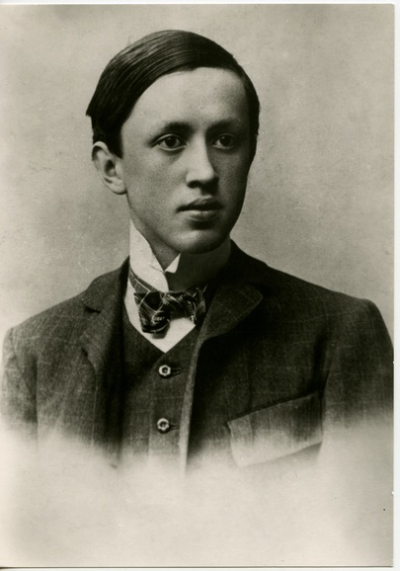
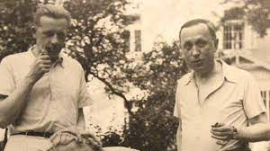
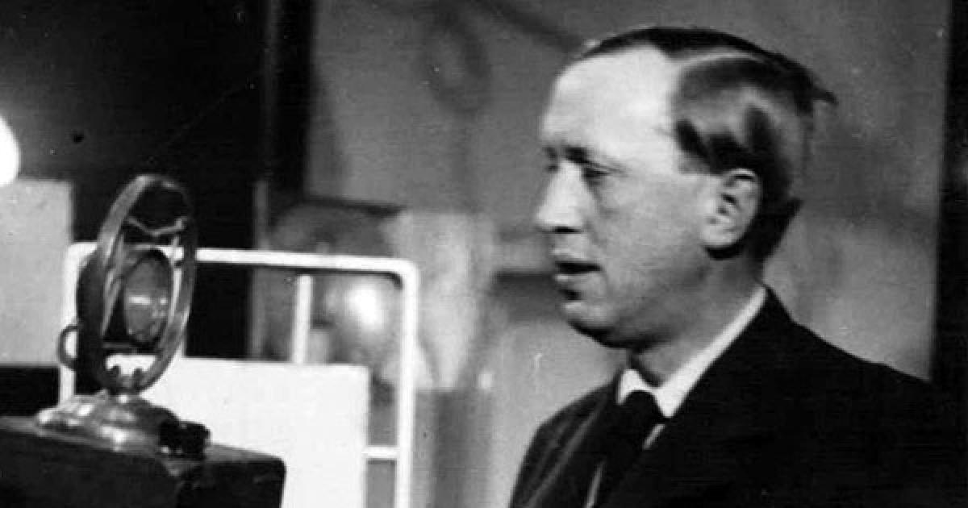
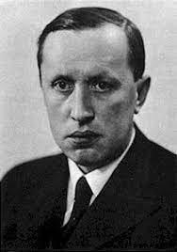
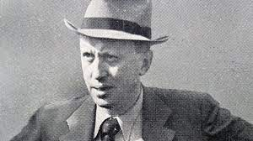
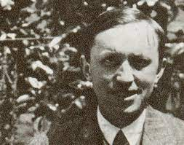

Slide 4
Život
Narozen v Malých Svatoňovicích
Obecná škola v Úpici
Gymnázium Hradec Králové
Gymnázium v Brně
Filozofická fakulta

Slide 5
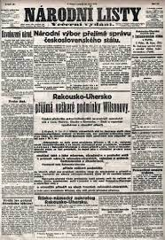
1917- redaktor Národních listů
1921-1938 redaktor Lidových novin
1936- navržen na Nobelovu cenu za literaturu
1937- kongres Penklub
1938- umírá v Praze

Slide 6
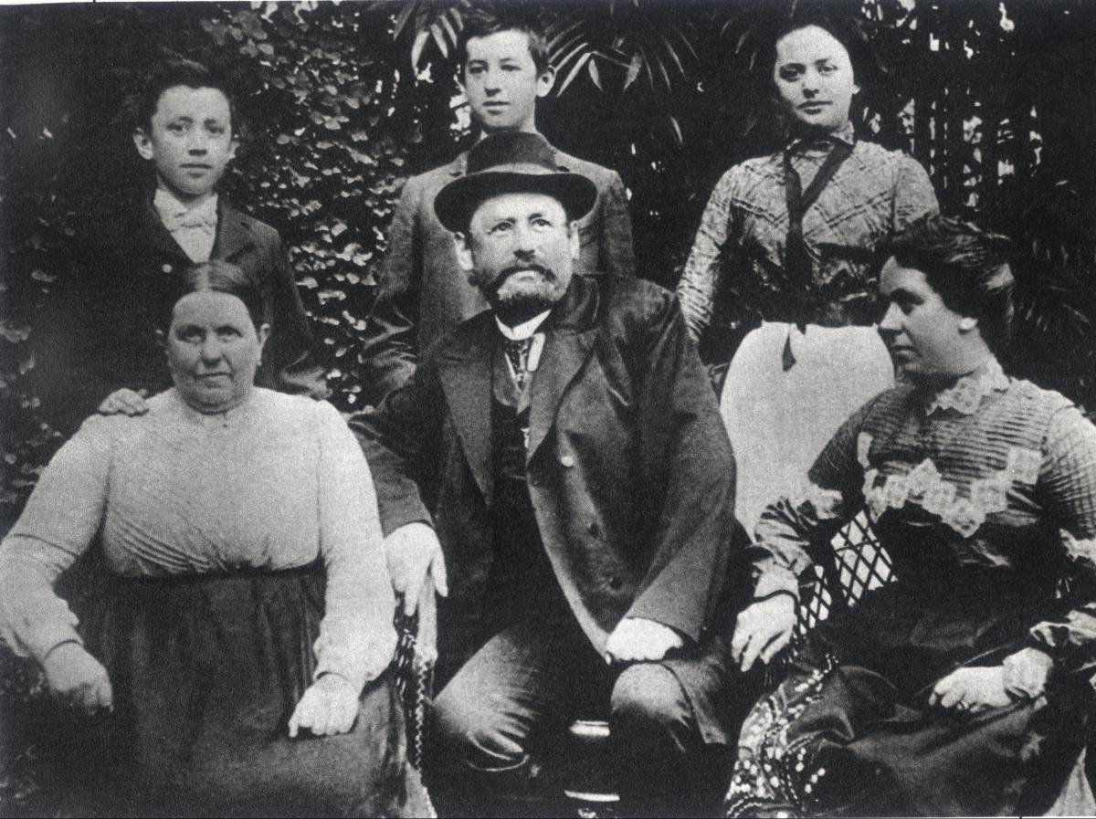

Slide 7
Díla
Cestopis: Anglické listy, Výlet do Španěl
Povídky: Trapné povídky, Povídky z jedné a druhé kapsy
Dramata: R.U.R, Ze života hmyzu
Román: Válka s mloky
Hovory s TGM

Slide 8
R.U.R
Slovo robot
Autor varuje před technikou, která by se mohla obrátit proti lidstvu

Slide 9
Děkujeme za pozornost!!!!

